Slide 1
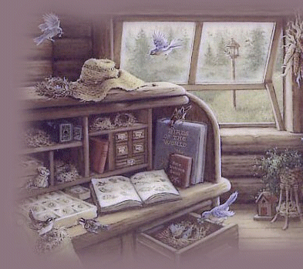
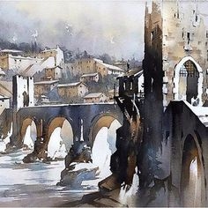

O MIO BABBINO CARO
Ária da
Ópera
de Giacomo Puccini
cantora lírica brasileira
Carmem Monarcha

Slide 2
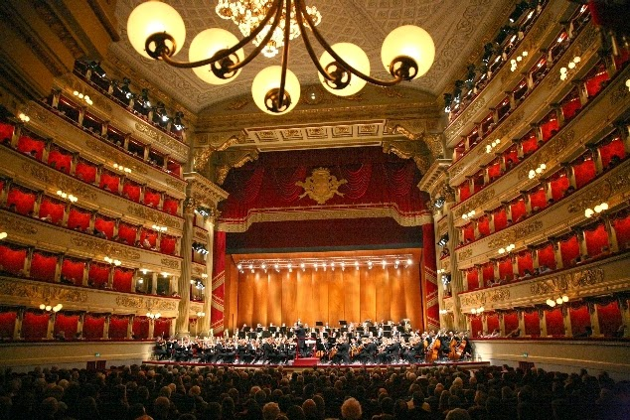
Uma ária, é uma composição musical escrita para um cantor solista, quando está contida dentro de uma obra maior, como uma ópera, quando então, é uma peça avulsa.

Slide 3
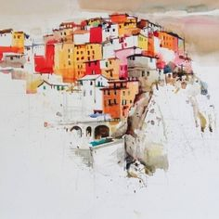
A ÁRIA TRADUZIDA PARA O PORTUGUÊS
Ó meu querido paizinho
Amo-te, és tão belo
Quero ir até Porta vermelha
Para comprar um anel!
Sim, sim, quero ir!
E, se meu amor for em vão,
Irei até ponte velha
E me jogar ao rio Arno!
Caio em prantos e sofro tormentas!
Oh, Deus, preferiria morrer!
Pai, tende piedade, tende piedade!

Slide 4
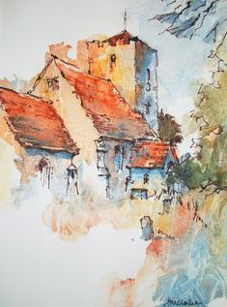
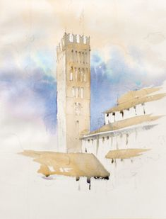
O enredo de tudo se passa na Itália e conta, de forma cômica, a história de uma família envolvida com o testamento de um rico parente que acaba de morrer,
o falecido deixou tudo para a igreja.
No trecho cantado, (ária), a filha, tenta convencer o pai a ajudar seu grande amor, o sobrinho do morto, ele contava com a herança para casar com sua amada.
Ele então, topa ajudar a família, aproveitando a semelhança com o falecido para alterar o testamento.

Slide 5
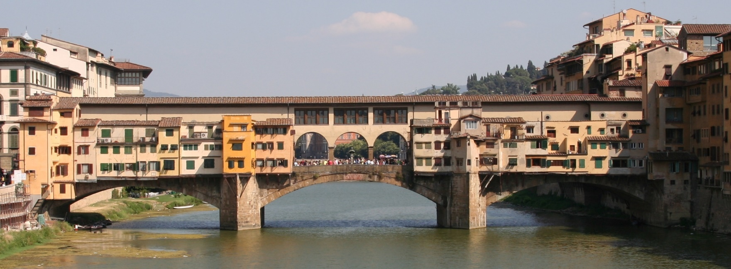
Os historiadores acreditam ter sido a Ponte Vecchia sobre o Rio Arno, construída na Roma Antiga em madeira. Posteriormente destruída em 1333, quando a região experimentou terríveis cheias, sendo reconstruída somente em 1345 no formato atual.
Abrigam muitas lojas onde seus proprietários vendem suas joias preciosas, elaboradas por artesões, os chamados ourives. A história das joalherias de Firenze, e em especial, as que estão na ponte é longa, desde então os seus artesões derretem, gravam, esculpem, incorporam ou decoram as mais belas joias de ouro e prata.
Música
de Fundo
Te Voglio
Tanto Bene

Slide 6
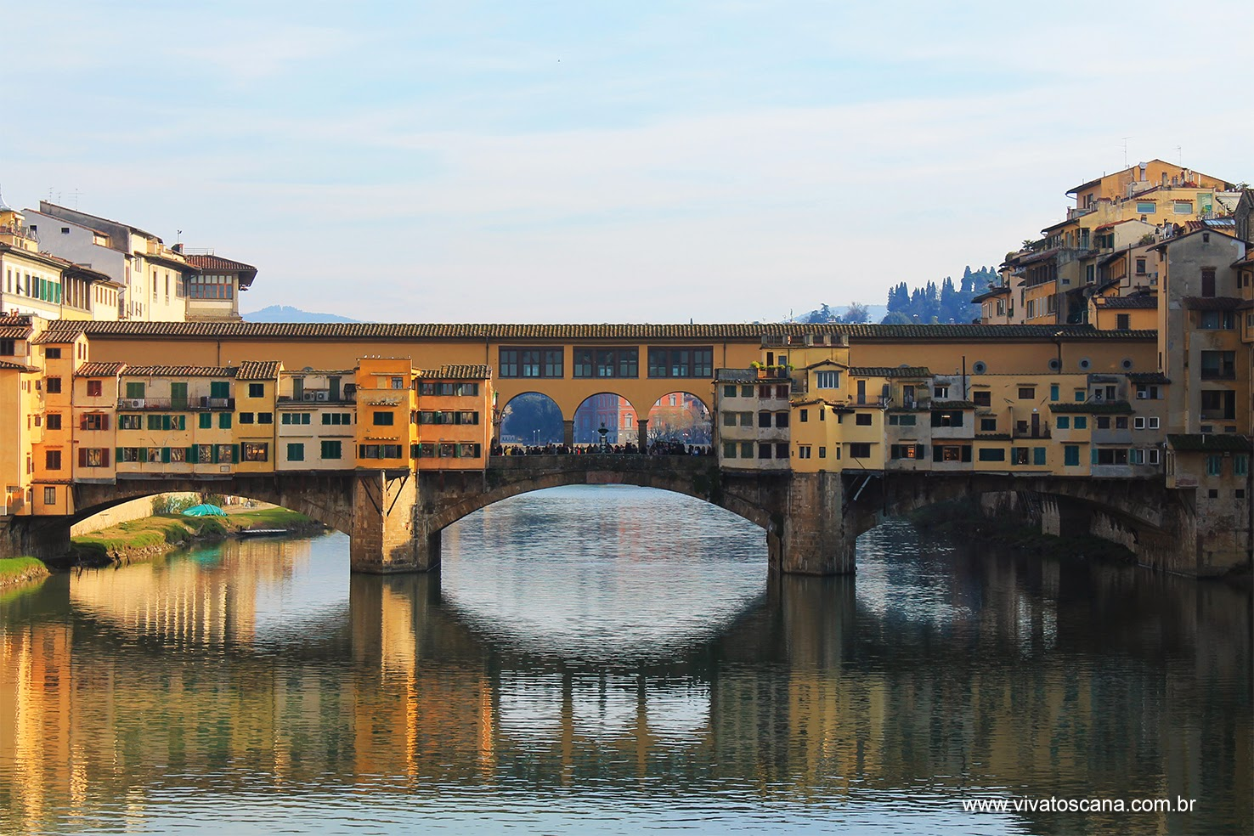
Ao caminhar por Firenze pelo interior da Ponte Vecchio, lembrei-me da Ária de Puccini, que narra acontecimentos no local. A seguir, um poema que idealizei em razão da alegria encontrada naquele momento

Slide 7

O PANORAMA VISTO DA PONTE
Janelas abertas em sua passarela
Rio caudaloso com cores reluzentes
Caiu no vazio uma pedra brilhante
Lapidada pelas mãos de um artista
Lagrimas derramadas em suas águas
Arrivederci bambina
Jóia preciosa no berço do renascimento

Slide 8
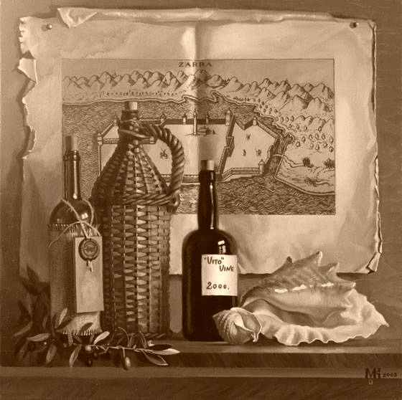

CRIAÇÃO & PRODUÇÃO
VENDRAMINI Toninho
Arte Final
Acervo Pessoal & Internet
Música de Encerramento
L’ italiano
Cantor: Luciano Bruno
ACESSE MEUS ESPAÇOS CULTURAIS E TORNE-SE MEU SEGUIDOR
  http://vendraminiletras.blogspot.com/
http://sergrasan.com/toninhovendraminislides/
PARTICIPAÇÕES:
    ASSOCIAÇÃO DOS POETAS E ESCRITORES DE JUNDIAÍ E REGIÃO
ACADEMIA NACIONAL DE LETRAS DO PORTAL DO POETA BRASILEIRO - ACADÊMICO 28

